Slide 1
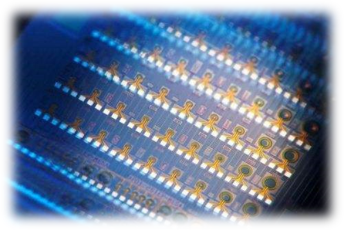
存储器管理技术
——逻辑扩充内存技术

Slide 2
常规存储管理方式的特征
  一次性
  驻留性
导致结果
  作业大的无法运行；
  程序中不用的或暂时不用的程序数据占据大量空间。
  仅有少数作业能够运行。
Notes:
无论是连续分配方式还是基于离散分配的基本分页和分段都是一次性全部装入程序到内存的。

Slide 3
逻辑扩充内存技术
覆盖技术
交换技术
虚拟存储技术
Notes:
今天我们来学习一些内存扩充技术，然后在此基础上学习另外两种存储管理技术。

Slide 4
覆盖技术与交换技术
在多道环境下扩充内存的方法，用以解决在较小的存储空间中运行较大程序时遇到的矛盾。
  覆盖技术主要用在早期的操作系统中；
  交换技术被广泛用于小型分时系统中，交换技术的发展导致了虚存技术的出现。
Notes:
这两种技术都是。。。

Slide 5
交换技术与覆盖技术共同点：
  进程的程序和数据主要放在外存，当前需要执行的部分放在内存，内外存之间进行信息交换。
不同点：如何控制交换？
Notes:
那么具体这两种技术是什么样的技术呢？

Slide 6
1、覆盖技术
覆盖：一个程序的若干程序段，或几个程序的某些部分共享某一个存储空间。
  把程序划分为若干个功能上相对独立的程序段，按照其自身的逻辑结构将那些不会同时执行的程序段共享同一块内存区域。
  程序段先保存在磁盘上，当有关程序段的前一部分执行结束，把后续程序段调入内存，覆盖前面的程序段（内存“扩大”了）。
Notes:
首先看一下覆盖技术。

Slide 7
1、覆盖技术
一般要求程序各模块之间有明确的调用结构
程序员要向系统指明覆盖结构，然后由操作系统完成自动覆盖。

Slide 8
图示
A
8K
程序X的常驻区
A（8K）
B
8K
C
10K
C
B
覆盖区0
（10K）
E
D
D
12K
E
4K
F
10K
F
覆盖区1
（12K）
程序X的调用结构
Notes:
程序段B、C不会同时执行，程序段D、E、F不会同时执行。
大小取决于共享一个覆盖区中程序段最大的那个。
也许覆盖区0对于程序B有些浪费，但是对于BC各占一个区的18K而言，10还是少用了很多。
18-10
26-12

Slide 9
分析
缺点：
对用户不透明，增加了用户负担。
应用：目前这一技术用于小型系统中的系统程序的内存管理上，MS-DOS的启动过程中，多次使用覆盖技术；启动之后，用户程序区TPA的高端部分与COMMAND.COM暂驻模块也是一种覆盖结构。
Notes:
系统实现覆盖技术必须有用户的参与。

Slide 10
2、交换技术
交换技术
  当内存空间紧张时，系统将内存中某些进程暂时移到外存，把外存中某些进程换进内存，占据前者所占用的区域；
  这种技术是进程在内存与外存之间的动态调度
  多用于分时系统中

Slide 11
交换技术实现中的几个问题
1）选择原则
即：将哪个进程换出内存？
例子：分时系统，时间片轮转法或基于优先数的调度算法，在选择换出进程时，换出要长时间等待的进程。

Slide 12
2）交换时机的确定
何时需发生交换？
  只要不用就换出（或很少再用）；
  只在内存空间不够或有不够的危险时换出；

Slide 13
3）交换时需要做哪些工作？
需要一个磁盘交换区：
必须足够大以存放用户程序的内存映像的拷贝；
必须对这些内存映像直接存取。
交换区
内存
文件区
Notes:
磁盘划分成两个区：文件区和交换区。各自存放的对象： 存储的方式： 目的。

Slide 14
3）交换时需要做哪些工作？
换出和换入过程
  选择换出进程，将其程序和数据传送到交换区，回收其内存空间，修改该PCB。
  定时查看交换区的进程，找出换出时间最长的进程作为换入进程，进行换入。

Slide 15
4）换入回内存时位置的确定
换出后再换入的内存位置一定要在换出前的原来位置上吗？
受地址映射技术的影响，即绝对地址产生时机的限制。

Slide 16

分析
与覆盖技术相比，交换技术不要求用户给出程序段之间的逻辑覆盖结构；
交换主要发生在进程或作业之间，而覆盖主要发生在同一进程或作业内。
覆盖只能覆盖那些与覆盖段无关的程序段。

Slide 17
3、虚拟存储技术
  虚拟存储的引入
  虚拟存储的基本思想
  虚拟存储的实现方法
  虚拟存储器的特征

Slide 18
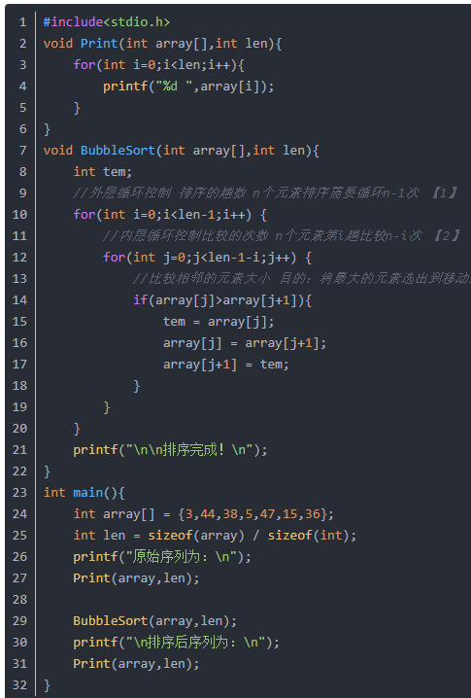
1) 虚拟存储的引入
程序的执行具有以下特点：
  程序在执行时，大部分是顺序执行的指令，少部分是转移和过程调用指令。
  过程调用的嵌套深度一般不超过5，因此执行的范围不超过这组嵌套的过程。
  程序中存在相当多的循环结构，它们由少量指令组成，而被多次执行。
  程序中存在相当多对一定数据结构的操作，如数组操作，往往局限在较小范围内。

Slide 19
1) 虚拟存储的引入
局部性原理(principle of locality)：指程序在执行过程中的一个较短时期，所执行的指令地址和指令的操作数地址，分别局限于一定区域。
  时间局部性：一条指令的一次执行和下次执行，一个数据的一次访问和下次访问都集中在一个较短时期内；
  空间局部性：当前指令和邻近的几条指令，当前访问的数据和邻近的数据都集中在一个较小区域内。
Notes:
时间局部性 一条指令被执行了，则在不久的将来它可能再被执行。
空间局部性 若某一存储单元被使用，则在一定时间内，与该存储单元相邻的单元可能被使用。

Slide 20

2) 虚拟存储的基本思想
在程序装入时，不必将其全部读入到内存，而只需将当前执行需要的部分页或段读入到内存，就可让程序开始执行。
Notes:
基于程序执行的局部性原理，从而引入了虚拟存储技术。

Slide 21

2) 虚拟存储的基本思想
在程序执行过程中，如果需执行的指令或访问的数据尚未在内存（称为缺页或缺段），则程序利用OS提供的请求调页或调段功能，将相应的页或段调入到内存，然后继续执行程序。

Slide 22

2) 虚拟存储的基本思想
另一方面，操作系统将内存中暂时不使用的页或段调出保存在外存上，从而腾出空间存放将要装入的程序以及将要调入的页或段。

Slide 23
2) 虚拟存储的基本思想
虚拟存储器的定义
具有请求调入功能和置换功能，能从逻辑上对内存容量加以扩充的一种存储器系统。

Slide 24
3) 虚拟存储的实现方法
虚拟存储技术可以结合连续分配方式实现吗？
虚拟存储的实现都是基于离散分配的存储管理方式建立的。
Notes:
虚拟存储技术可以结合连续分配方式实现吗？
连续分配方式是占据连续的内存空间，如果虚拟存储技术结合起实现，那么部分装入后为保证后续装入后程序仍然是具有连续性的，就必须把程序的后面的连续空间预留出来，这是无法实现扩充内存的。
基于离散分配的存储管理方式有：基本分页和分段。

Slide 25
3) 虚拟存储的实现方法
请求分页系统
  在分页系统的基础上增加请求调页功能和置换功能所形成的页式虚拟存储器系统。
  硬件支持：请求分页的页表机制、缺页中断机构、地址变换机构。
  软件支持：调入和分配策略、置换算法
Notes:
允许部分页面的装入，运行中进行请求调页和页面置换，将后续页陆续调入内存，将暂时不运行的页调出内存。

Slide 26
3) 虚拟存储的实现方法
请求分段系统
  在分段系统的基础上增加请求调段功能和分段置换功能所形成的段式虚拟存储器系统。
  硬件支持：请求分段的段表机制、缺段中断机构、地址变换机构
  软件支持

Slide 27
4) 虚拟存储器的特征
多次性
对换性
虚拟性
这些扩充内存的技术都是以CPU时间和外存空间换取昂贵内存空间，这是操作系统中的资源转换技术。
Notes:
多次性：以前的存储器不具有的特征。
对换性：允许在作业的运行过程中进行换进和换出。从而提高内存利用率。

Slide 28
练习
1.下列描述不是局部性原理体现的是（ ）。
A、 进程在一段时间内频繁访问某一段存储区域
B、 进程在一段时间内频繁执行某些指令
C、 进程在一段时间内访问缓存命中率很高
D、 进程在一段时间内频繁进行I/O操作
Notes:
D

Slide 29
练习
2. 以下存储管理技术中，支持虚拟存储器的技术是( )。
A、动态分区法
B、可重定位分区法
C、请求分页技术
D、对换技术
Notes:
C

Slide 30
练习
3.不属于虚拟内存特性的是（ ）。
A、 一次性
B、 多次性
C、 对换性
D、 离散性
Notes:
A

Slide 31

单选题
1分
1.下列描述不是局部性原理体现的是（ ）。
A
进程在一段时间内频繁访问某一段存储区域
B
进程在一段时间内频繁执行某些指令
C
进程在一段时间内访问缓存命中率很高
D
进程在一段时间内频繁进行I/O操作
提交

Slide 32
单选题
1分
2. 以下存储管理技术中，支持虚拟存储器的技术是( )。
A
动态分区法
B
可重定位分区法
C
请求分页技术
D
对换技术
提交

Slide 33
单选题
1分
3.不属于虚拟内存特性的是（ ）。
A
一次性
B
多次性
C
对换性
D
离散性
提交

